Slide 1
离 散 数 学
第 8 章 可计算函数

Slide 2
第 8 章 可计算函数
8.1
函数概念的拓广
8.2
初等函数
8.3
原始递归函数
8.4
递归函数

Slide 3
8.1 函数概念的拓广
定义8.1 设f⊆ X×Y, 称f为X到Y的一个偏函数，如果f满足下列条件：
对任意x∈X， y₁，y₂∈Y，若<x,y₁>∈f，<x,y₂>∈f，则y₁=y₂ 。
偏函数的定义中取消了定义域等于前域的要求，保留了单值性
要求。对于x∈X，若无y∈Y，使<x,y>∈f 时，称f在x处无定义，记为
f(x)=↑或 f(x)↑。
据定义8.1可知，一切函数均为偏函数，但反之不然。
当f为偏函数却非函数时，称f为真偏函数。
8.1 函数概念的拓广

Slide 4


8.1 函数概念的拓广
例8.1
（1） y = f(x) = ，
y = g(x₁,x₂) =
规定的f，g都是实数集合上的真偏函数。
（2）当Y= ∅，X ≠ ∅时，X到Y的空关系为一真偏函数。
8.1 函数概念的拓广

Slide 5
8.1 函数概念的拓广
（3）以下PASCAL程序定义了一个真偏函数
    function f (x:integer) : integer;
    var y : integer ;
    begin
    y := 1 ;
    while(x < > 0)
    begin
    x := x – 2 ;
    y := y ∗ 2
    end ;
    return y
    end
8.1 函数概念的拓广

Slide 6
8.1 函数概念的拓广
例8.2 对例8.1 (1)中
y = f(x) = ，y = g(x₁,x₂) =
规定 f(x) = 0 当x < 0 ; g(x₁,0) = 0
后所得的f，g均为实数集上的函数。
反之，将f 限制于非负实数集合，将g限制于非零实数集
合，也都可以得到相应的函数。
8.1 函数概念的拓广

Slide 7

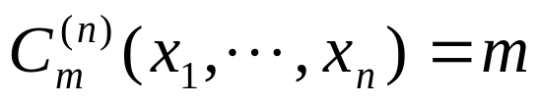
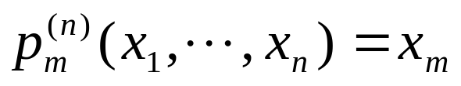
8.2.1 初等函数集
本原函数
(1) 一元后继函数
(2) n元常值函数
（m为一确定的自然数，n为确定的正整数）
(3) n元投影函数
（m≤n，m，n为正整数）
8.2 初等函数

Slide 8
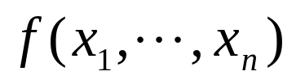




8.2.1 初等函数集
对函数的操作
(a) 函数的合成操作
设 为n元函数， , ┅ , , 是n个一元
函数，那么
称为 与 , ┅, , 的复合函数，
这一过程称为函数的合成操作。
8.2 初等函数

Slide 9


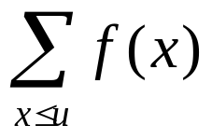



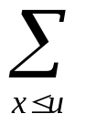
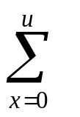
8.2.1 初等函数集
对函数的操作
(b) 函数的迭加操作
设 为一元函数，定义
= = + + … +
称 为迭加操作。( 就是大家熟悉的 ）
8.2 初等函数

Slide 10
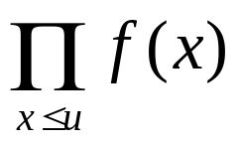

8.2.1 初等函数集
对函数的操作
(c) 函数的迭加操作
设 为一元函数，定义
= = ⋅ ⋅ … ⋅
称 为迭乘操作。
8.2 初等函数

Slide 11
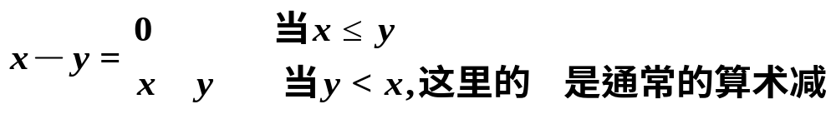
8.2.1 初等函数集
定义8.2 归纳定义初等函数集：
(1) 本原函数是初等函数。
(2) 二元差函数是初等函数：
(3) 如果 与 , … , 都是初等函数，那么它们
的合成 也是初等函数。
(4) 如果 是初等函数,那么
= ， = 也是初等函数。
(5) 只有有限次使用上述条款确定的函数是初等函数。
－
－
8.2 初等函数

Slide 12
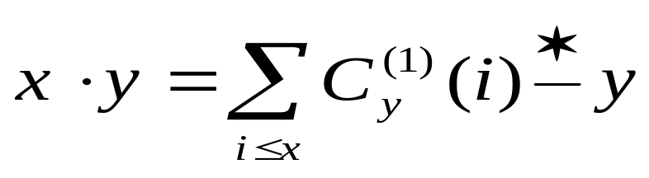
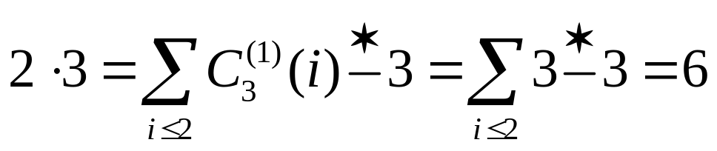
8.2.1 初等函数集
EF1. 二元乘函数
注意：i从0到x共取x+1个值。右边是常值函数的迭加与投影函数
合成于二元差函数。可用简单的数字验证上述定义：
8.2 初等函数

Slide 13
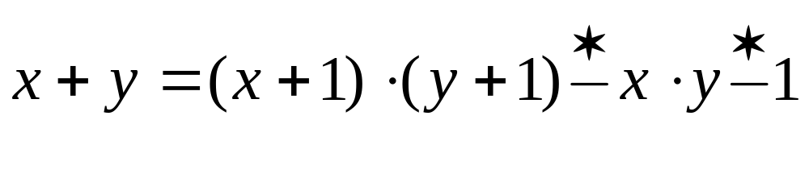
8.2.1 初等函数集
EF2. 二元加函数
右边先是两个后继函数合成于EF1，其结果又与EF1、
常数函数两次合成于二元差函数。
8.2 初等函数

Slide 14
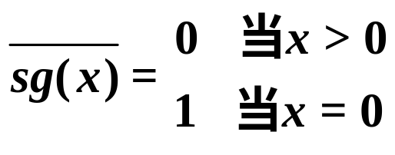
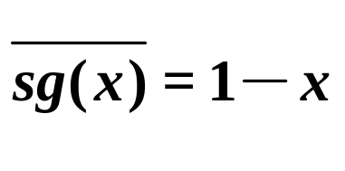
8.2.1 初等函数集
EF3. 逆符号函数
右边是常数函数、投影函数合成于二元差函数。
*
8.2 初等函数

Slide 15
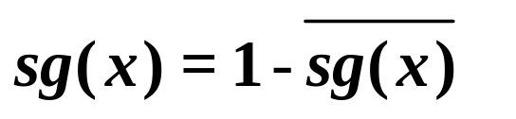
8.2.1 初等函数集
1 当x>0
EF4. 符号函数
右边是常数函数、EF3合成于二元差函数。
sg(x) =
0 当x=0
*
8.2 初等函数

Slide 16
8.2.1 初等函数集
EF5. 绝对差函数
右边是两个二元差函数合成于二元加函数。
*
(x－y) 当y≤x
x△y =
*
(y－x) 当x＜y
*
*
x△y=(x－y)＋(y－x)
8.2 初等函数

Slide 17
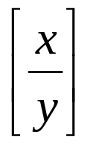
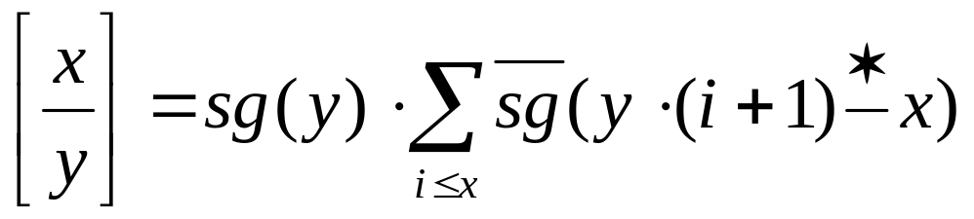
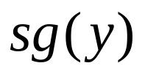
8.2.1 初等函数集
EF6. 商取整函数 (约定y = 0时 = 0)
（ 的引入是上述约定的需要）
8.2 初等函数

Slide 18
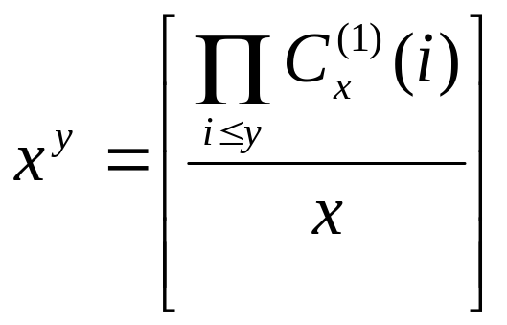

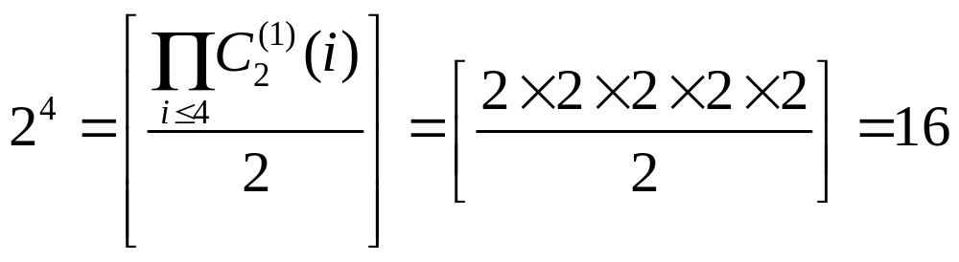
8.2.1 初等函数集
EF7. 指数函数
（注意：i从0到y共取y+1个值）
计算 ，根据以上定义
8.2 初等函数

Slide 19
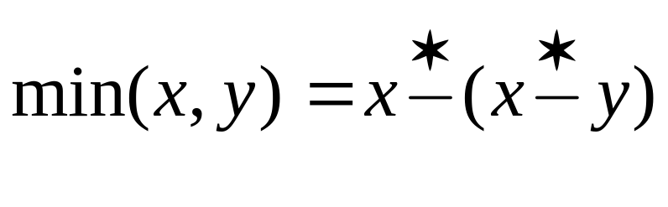
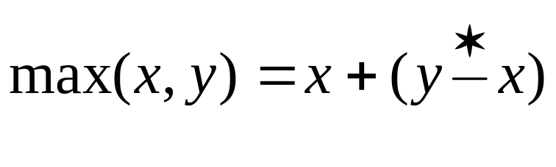
8.2.1 初等函数集
EF8. 求小函数
EF9. 求大函数
8.2 初等函数

Slide 20


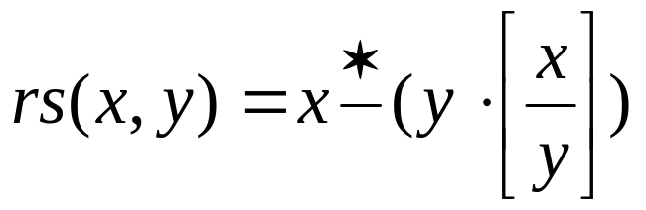
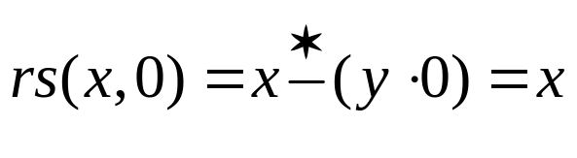
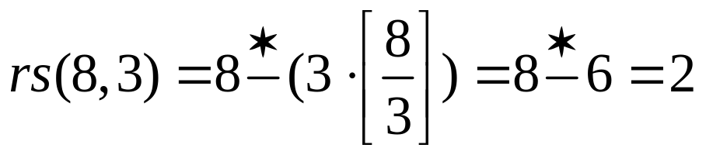
8.2.1 初等函数集
EF10. 剩余函数
（表示x除以y所得的余数，当y = 0时，约定 ）
上文有约定y = 0时 = 0，故
计算
8.2 初等函数

Slide 21

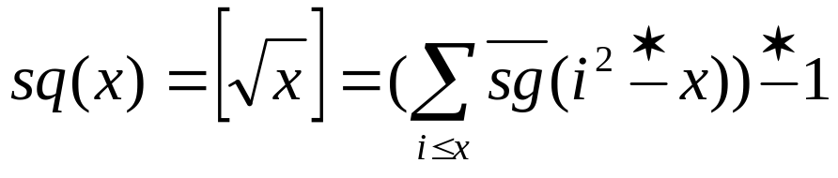
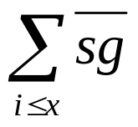
8.2.1 初等函数集
EF11. 平方根取整函数
(表示x 的算术平方根的整数部分)
（ 像是一个“计数器”）
计算
8.2 初等函数

Slide 22
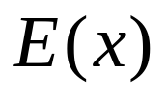
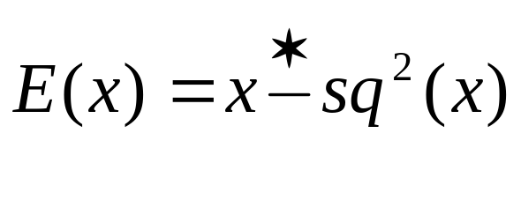

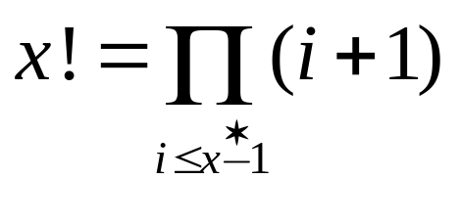
8.2.1 初等函数集
EF12. 平方根剩余函数
（x与不大于它的最大的完全平方数的差）
EF13. 阶乘函数
8.2 初等函数

Slide 23
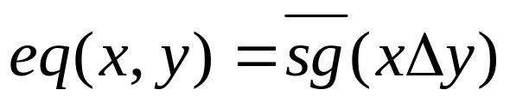
8.2.1 初等函数集
EF14. 相等性函数
1 当x ＝ y
eq(x, y) =
0 当x ≠ y
8.2 初等函数

Slide 24


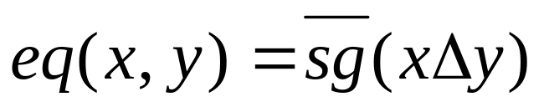
8.2.2 初等谓词
定义8.3 n元谓词称为初等谓词，如果它的特征函数
为初等函数。
EP1
特征函数 是初等函数
8.2 初等函数

Slide 25

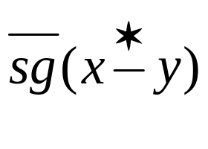

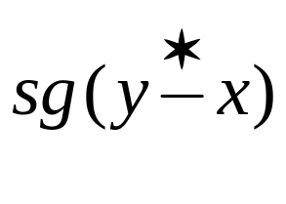
8.2.2 初等谓词
EP2
特征函数 是初等函数 。
EP3
特征函数 是初等函数 。
8.2 初等函数

Slide 26


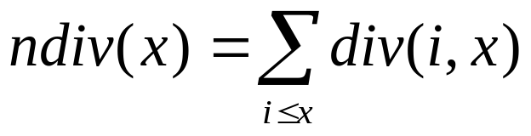

8.2.2 初等谓词
EP4 y|x
特征函数是 , 简记为 ,
于是得到“计算x的因子数”的初等函数：
EP5 Pr(x) (x是质数)
特征函数 是初等函数 。
8.2 初等函数

Slide 27






8.2.2 初等谓词
定理8.1 初等谓词集合关于命题联接词封闭。即当 为
初等谓词，那么以下均为初等谓词。
8.2 初等函数

Slide 28




8.2.2 初等谓词
定义8.4 把形如 的谓词公式
简记为
并称 为受限量词。
定理8.2 初等谓词集合关于受限量词封闭。即当， 为
初等谓词，那么
均为初等谓词。
8.2 初等函数

Slide 29
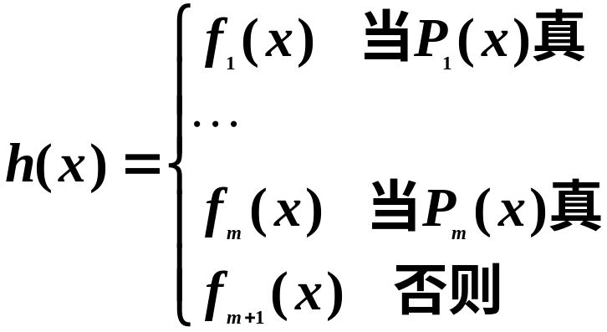
8.2.2 初等谓词
定理8.3 设P_{i}(x) ，i = 1,2,…,m , 为初等谓词 ,且它们不同时为真；
f_{i}(x)，i = 1,2,…,m,m+1，为初等函数。
那么，如下分别情况定义（也称分支定义）的函数是
初等函数：
8.2 初等函数

Slide 30
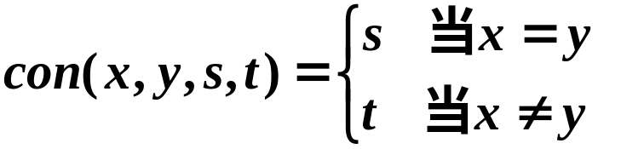
8.2.2 初等谓词
定理8.4 下列判定函数 con(x,y,s,t)是初等函数:
8.2 初等函数

Slide 31

8.2.3 受限摹状操作
定义8.5 μ_{t≤y} 称为受限摹状操作（或受限最小根算子）。对任何
一元谓词P(t) , 定义一函数 h(y) , 其值为：使P(t)为真
的、不大于y的、最小的t ; 当这样的t不存在时, 约定其值为y。
即
t₀ 使P(t)真的最小值，且t₀≤y
h(y) =
y 否则
8.2 初等函数

Slide 32



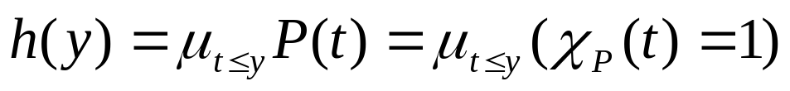
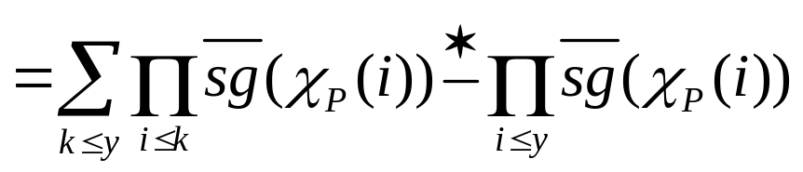
8.2.3 受限摹状操作
定理8.5 若 P(t) 是初等谓词，那么 是初等函数。
证 令P(t) 的特征函数为 ，它是初等函数。
由于
故 是初等函数。
8.2 初等函数

Slide 33


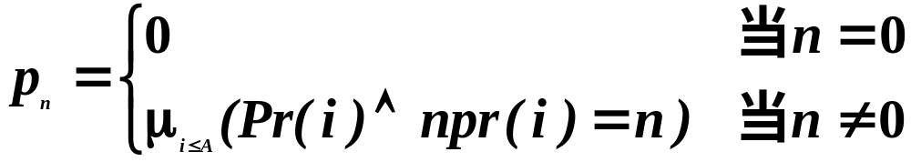

8.2.3 受限摹状操作
EF15. 表示不大于x的质数的数目，那么
其中 Pr(x)是初等谓词“x是质数”。
EF16. p_{n}表示函数p(n) ：“第n个质数”，约定 p₀₌0。那么
其中
8.2 初等函数

Slide 34
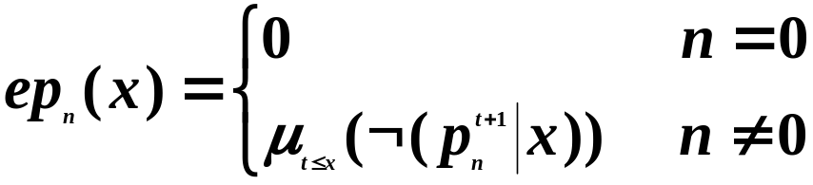


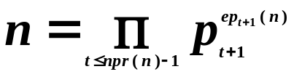
8.2.3 受限摹状操作
EF17. ep_{n}(x) 表示“x的质因子分解式中第n个质数的指数”。
那么
其中 表示 “ 不整除x ”。
用初等函数来表示正整数的质因子分解式：
（n是正整数）
8.2 初等函数

Slide 35






8.3.1 初等函数集的不足
令 f(x)=2^{x}，同前用 f^{n} 表示n个f的合成，令
那么 是可计算的。
定理8.6 对任一n元初等函数 ,都存在适当的n，x，
使得对一切 x₁, … , x_{n}, 有
( 如上定义)
8.3 原始递归函数

Slide 36






8.3.1 初等函数集的不足
定理8.7 设 ， ，那么
不是初等函数。
证 反设 是初等函数，那么 也是初等函数。
根据定理8.6，存在n₀ , x₀ ，使之对一切n , x 有
取n = n₀ , x = x₀ ，于是
矛盾，定理得证。
8.3 原始递归函数

Slide 37


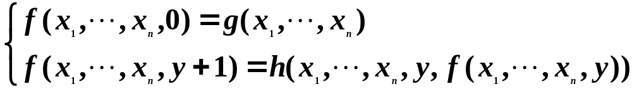
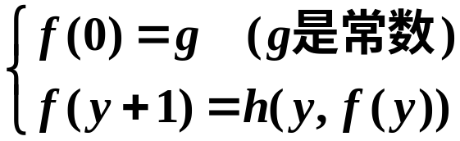
8.3.2 原始递归式
定义8.6 设 , 分别是已知的n元和n+2
元函数，那么下列定义函数的等式组称为定义 f 的原始
递归式
或简单地
8.3 原始递归函数

Slide 38
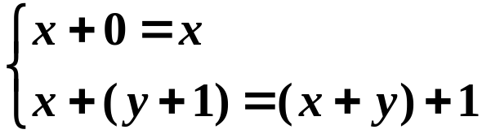
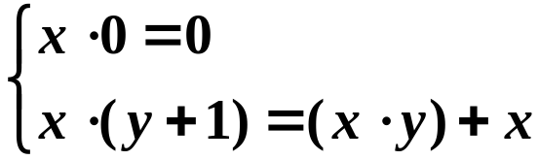
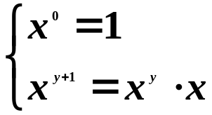
8.3.2 原始递归式
用投影函数和后继函数定义二元加函数：
用常函数和二元加函数定义二元乘函数：
用常函数和二元乘函数定义二元指数函数：
8.3 原始递归函数

Slide 39




8.3.3 原始递归函数集
定义8.7
(1) 本原函数：后继函数、常值函数和投影函数是原始递归函数。
(2) 如果 , … , , 是原始递归函数,那么，复合
函数 也是原始递归函数。
(3) 如果 , 是原始递归函数，那么以下
原始递归式定义的函数 也是原始递归函数。
(4) 只有有限步使用上述条款生成的函数才是原始递归函数。
8.3 原始递归函数

Slide 40

8.3.3 原始递归函数集
定理8.8 初等函数集合是原始递归函数集合的真子集。
定理8.9 设f(x)是原始递归函数，那么用它和受限摹状操作
定义的函数
也是原始递归函数。
8.3 原始递归函数

Slide 41



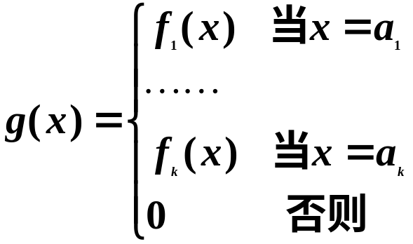
8.3.3 原始递归函数集
定理8.10 设 ，…， 是原始递归函数， 分支定义如下，
那么， 也是原始递归函数。
8.3 原始递归函数

Slide 42
8.3.3 原始递归函数集
定义8.8 n元谓词P(x₁,x₂,…, x_{n})称为原始递归谓词，如果它的特征
函数χ_{P} (x₁,x₂,…, x_{n})为原始递归函数。
定理8.11 原始递归谓词集合对命题联结词、受限量词封闭。
8.3 原始递归函数

Slide 43
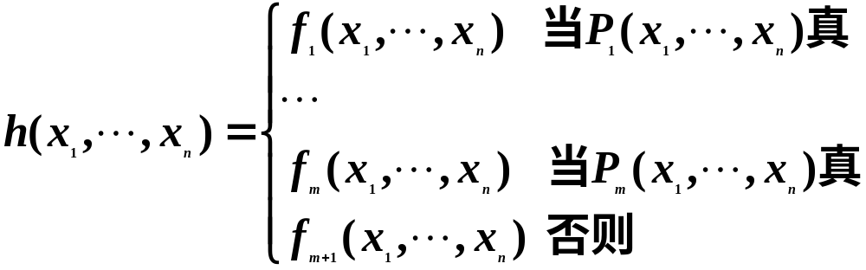
8.3.3 原始递归函数集
定理8.12 设P_{i}(x₁,…,x_{n}) ，i = 1,2,…,m , 为n元原始递归谓词 ,且
它们不同时为真；f_{i}(x₁,…,x_{n}) ，i = 1,2,…,m,m+1，为
n元原始递归函数 。那么，如下分别情况定义的函数
是原始递归函数：
8.3 原始递归函数

Slide 44



8.3.3 原始递归函数集
定理8.13 若 P(x)是原始递归谓词，那么 是原始
递归函数，其中 表示“使P(x) 为真的最小的x，
若这样的x不存在，取值y”。
8.3 原始递归函数

Slide 45
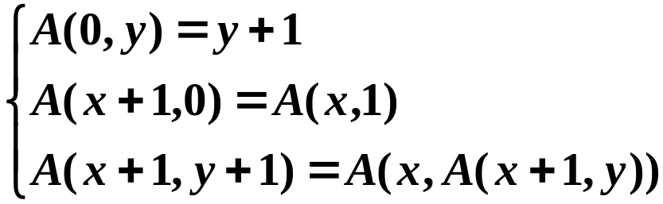
8.4.1 阿克曼函数及其性质
定义8.9 称下列等式组定义的函数A(x,y)为阿克曼函数。
8.4 递归函数

Slide 46






8.4.1 阿克曼函数及其性质
引理8.1 对任意x, y , 。
引理8.2 对任意x, y , 。
引理8.3 对任意x, 若s > t ,那么 。
引理8.4 对任意x, y , 。
引理8.5 对任意x, y , 。
引理8.6 对任意x, y , 。
8.4 递归函数

Slide 47





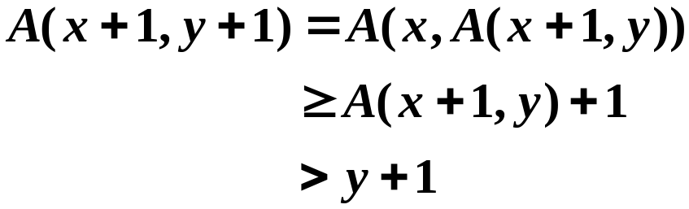
8.4.1 阿克曼函数及其性质
引理8.1 对任意x ,y , 。
证 先对x归纳。
归纳基础1：x = 0 时， 。
归纳过程1：设 ，要证 。为此再对y归纳。
归纳基础2：y = 0时， 。
归纳过程2：设 ，要证 。由于
这样，双层归纳完成，引理得证。
8.4 递归函数

Slide 48
8.4.1 阿克曼函数及其性质
引理8.2 对任意x, y , 。
证. 对x归纳。
归纳基础：x=0 时， 。
归纳过程：设 , 要证 。
而
归纳完成，引理得证。
引理8.3 对任意x ,若s > t ,那么 。
这一引理是引理8.2的直接推论。
8.4 递归函数

Slide 49


8.4.1 阿克曼函数及其性质
引理8.7 对任意y ,若s > t ,那么
引理8.8 对任意x ,y , 。
定理8.14 阿克曼函数不是原始递归函数。
8.4 递归函数

Slide 50





8.4.2 μ-递归式
定义8.10 摹状操作 是作用于n+1元谓词 生成如下
n元函数 的操作：
或简单地
8.4 递归函数

Slide 51








8.4.3 递归函数集
定义8.11 归纳定义μ -递归函数集。μ -递归函数集也称递归函数集。
（1）本原函数：后继函数、常值函数和投影函数是μ -递归函数。
（2）如果 与 ,┅, 都是μ -递归函数，那么它
们的合成 也是μ-递归函数。
（3）如果 , 是μ-递归函数，那么原始递归式定义的函
数f(x,y) ， 也是μ -递归函数。
（4）如果g是n+1元μ-递归全函数，那么由g和摹状操作定义的函数
也是μ-递归函数 。
（5）只有有限步使用上述条款生成的函数才是μ -递归函数。
8.4 递归函数

Slide 52
8.4.3 递归函数集
定理8.15 阿克曼函数是μ -递归函数，因此原始递归函数集是
μ -递归函数集的真子集。
丘奇-图灵论题 可计算函数集等同于递归函数集（μ-递归函数集）。
8.4 递归函数

Slide 53
本章小结
数论(偏)函数
递归函数
图灵可计算函数
可计算函数
摹状操作
（μ-递归式）
函数合成
丘奇-图灵论题
原始递归函数
初等函数
原始递归式
函数合成
本原
函数
迭加操作，
迭乘操作
函数合成

Slide 54
Thank You !
www.themegallery.com

